Slide 1
ВИКОРИСТАННЯ ЕНЕРГЕТИЧНОГО МОДЕЛЮВАННЯ БУДІВЕЛЬ ПРИ РОЗРОБЦІ ПРОЕКТІВ З ПІДВИЩЕННЯ ЕНЕРГОЕФЕКТИВНОСТІ
КПІ ім. Ігоря Сікорського
Дешко В.І., Суходуб І.О., Сердечний П.Ю.
V. Deshko, I.Sukhodub, P. Serdechnyi

Slide 2
Підходи до оцінки енергоефективності
Стаціонарний підхід до розрахунку з використання градусо-діб, що раніше використовувався для підготовки енергетичного паспорту об’єкту
ДСТУ Б EN ISO 13790:2011, надає методику розрахунку для використання помісячного квазістаціонарного метода, (основа при підготовці ДСТУ А.2.2-12:2015)
ДСТУ А.2.2-12:2015, використовується при визначенні класу енергетичної ефективності за енергопотребою і при проведенні енергетичної сертифікації будівель за енергоспоживанням
ДСТУ Б EN ISO 13790:2011 надає методику розрахунку для використання спрощеного погодинного метода, що більш детально враховує теплову інерційність будівель (проблема — відсутність погодинних нормативних кліматичних даних)

Slide 3
Динамічне енергетичне моделювання
Мало розповсюдженим підходом до оцінки енергетичної ефективності будівель в Україні є динамічне енергетичне моделювання з використанням програмних комплексів EnergyPlus, TRNSYS, eQUEST, DesignBuilder та ін.
Широке використання цього ПЗ в проектах з підвищення енергетичної ефективності існуючих будівель ускладнюється значними затратами часу на створення енергетичних моделей і проведення досліджень. Такі підходи часто використовуються для прийняття рішень на етапі попереднього проектування, оцінці вартості життєвого циклу будівель, при проведенні «зеленої» сертифікації будівель згідно міжнародних систем сертифікації LEED та BREEAM і т.д.

Slide 4
RETScreen, EnergyPlus, TRNSYS, eQUEST, DesignBuilder
RETScreen — простий програмний комплекс, який використовує помісячні кліматичні дані. ПЕРЕВАГИ: простота. НЕДОЛІКИ: стаціонарний метод розрахунку, без врахування теплової інерційності будівлі.
TRNSYS — популярне ПЗ серед закордонних науковців. ПЕРЕВАГИ: просунуті методи розрахунку енергоефективності. НЕДОЛІКИ: значні обмеження функціоналу у безкоштовній версії програми.
EnergyPlus — ПЕРЕВАГИ: широко використовується в дослідженнях енергетичних характеристик. НЕДОЛІКИ: не має власного безкоштовного графічного інтерфейсу; для створення геометрії може використовуватися Google SketchUp з плагіном Open- Studio

Slide 5
RETScreen, EnergyPlus, TRNSYS, eQUEST, DesignBuilder
При користуванні EnergyPlus є доцільним використовувати платний графічний інтерфейс DesignBuilder з можливістю зручного створення геометрії, інженерних системи будівлі та задання її теплотехнічних характеристик.
ПЕРЕВАГА: у випадку використання програми в навчальних цілях є можливість використовувати її безкоштовно протягом місяця з певними обмеженнями у кількості зон для аналізу.

Slide 6
Найбільш поширені рішення, які аналізуються
Заходи щодо зменшення тепловтрат через огороджувальні конструкції будівлі (стіни, цоколь, дах, перекриття горища та підвалу, двері, світлопрозорі конструкції тощо);
Модернізація системи опалення будівлі (балансування системи, радіатори з термостатичним регулюванням, ІТП з погодозалежним керуванням тощо);
Модернізація систем вентиляції з використанням механічних системи з теплоутилізацією (децентралізовані, централізовані);
Модернізація системи освітлення з використанням засобів автоматичного регулювання відповідно до рівня природного освітлення (daylighting);
Моделювання переривчастих режимів роботи системи опалення громадських та житлових будівель з різними джерелами теплопостачання;
Дослідження доцільності застосування різних типів систем з використанням поновлюваних та нетрадиційних джерел в громадських будівлях;

Slide 7
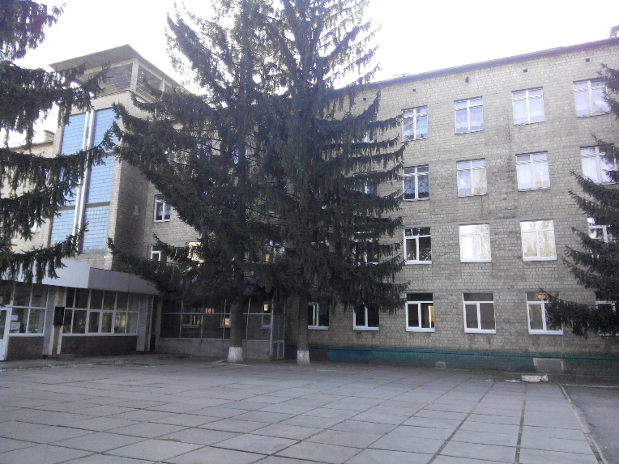
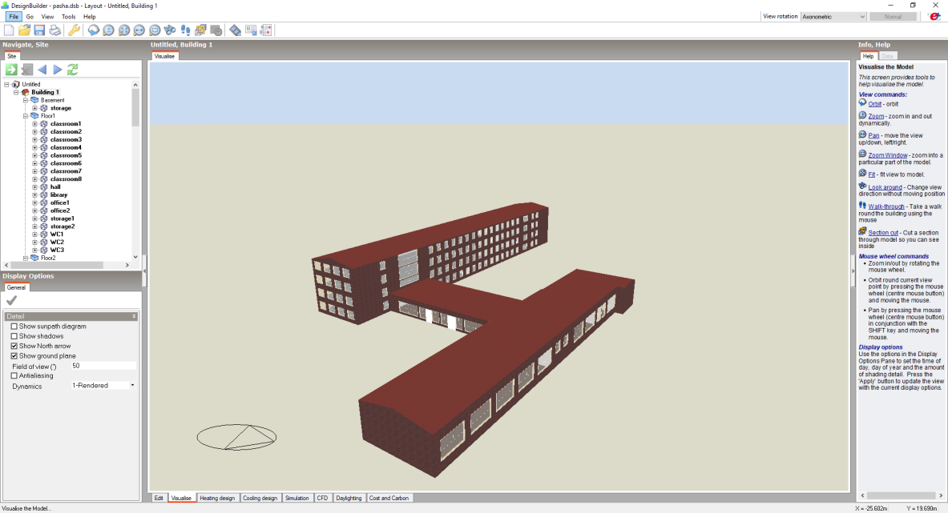
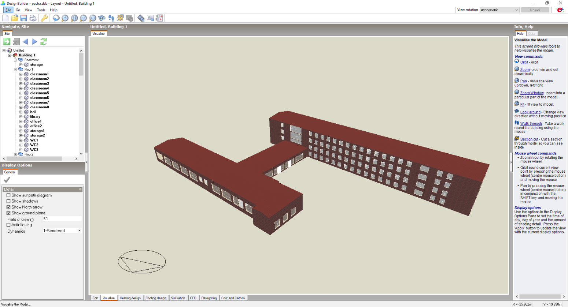
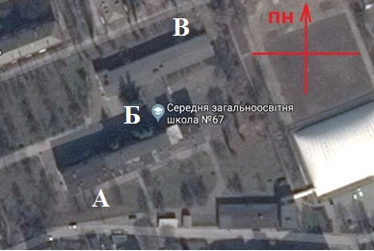
ЗОШ №67 м. Києва у DesignBuilder
Побудована 1963 року;
Н-подібна форма;
540 учнів;
Централізоване теплопостачання. Наявний ІТП;
Температура в приміщеннях 13-22°С в опалювальний період;
Розбалансована система теплопостачання;

Slide 8
Інформація щодо огороджувальних конструкцій
Огородж. конструкція | Тип | Площа ОК, м² | U, Вт/м²·К
Зовнішні стіни | Цегляні ЗС1 | 2132,54 | 0,831
 | Цегляні ЗС2 | 930,9 | 0,999
Вікна | Металопластикові | 458,94 | 1,88
 | Дерев’яні | 423,26 | 2,63
 | Склоблоки | 208,58 | 5,52
Двері | Дерев'яні | 5,4 | 4,16
 | Залізні | 1,8 | 3,34
 | Металопластикові | 15,84 | 1,66
Дах | Над опалювальним приміщенням | 1166,3 | 2,956
 | Горище | 1049 | 0,71
Підлога | - | 6 411 | -

Slide 9
Моделювання
Фактична модель – відображає існуючі температурні умови та повітрообмін
Базова модель – умови комфортності та повітрообміну доведені до нормативних показників (впровадження механічної системи вентиляції)
Запропонована модель – теплотехнічні характеристики огороджувальних конструкцій відповідають сучасним вимогам, використовується режим чергового опалення в періоди незайнятості будівлі, впроваджується система припливно-витяжної вентиляції з теплоутилізацією.

Slide 10
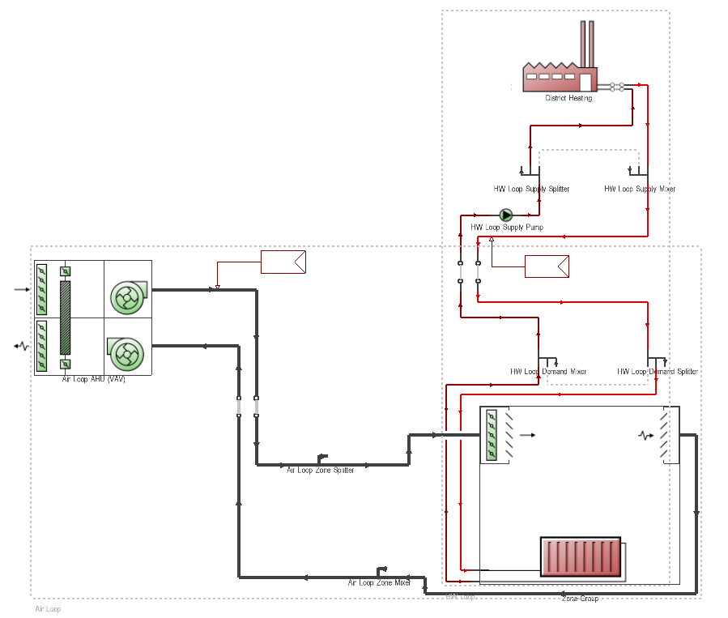
Запропонована модель. Результати:
1 – Фактична модель (actual), 2 – Базова модель (baseline), 3- Запропонована модель (proposed)
Схема системи теплопостачання та запропонована система вентиляції з теплоутилізацією

Slide 11
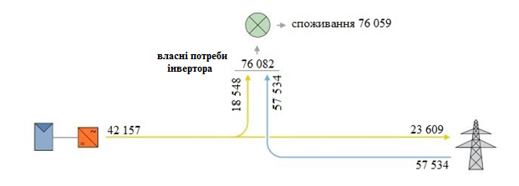
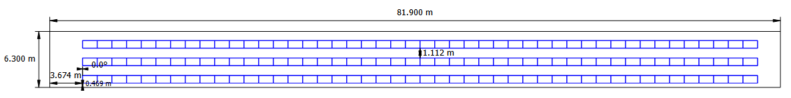
PV*SOL. Результати:
Параметр ФЕС | Характеристика
Вихідна потужність системи, кВт | 38,6
Коефіцієнт продуктивності (PR), % | 81,8
Негативний вплив затінення, %/рік | 5,2
Річна генерація (мережа змінного струму), (кВт∙год)/рік | 42 157
Власне споживання, (кВт∙год)/рік | 18 548
Подача в загальну мережу, (кВт∙год)/рік | 23 609
Зниження викидів CO₂, кг/рік | 25 294
Споживання в режимі очікування (інвертор), (кВт∙год)/рік | 23
Загальний обсяг споживання: | 76 082
споживання від ФЕС | 18 548
споживання від загальної мережі | 57 534
Баланс споживання та генерації електроенергії
138 модулів;
2 інвертори;
Панелі розташовані на південній половині скатного даху у три ряди під кутом 30° до горизонту
Схема розташування сонячних панелей

Slide 12
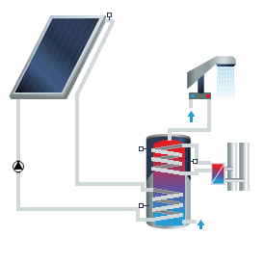
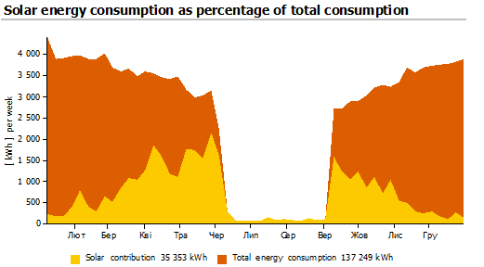
Т*SOL. Результати:
Параметр системи СК | Характеристика
Теплова потужність системи, кВт | 70,28
Загальна площа поверхні колекторів, м² | 100,4
Частка заміщення централізованого ГВП, %/рік | 25,8
Річна генерація теплоти, (кВт∙год)/рік | 36597,9
Ефективність роботи системи, % | 28,5
Зниження викидів CO2, кг/рік | 8461
Схема функціонування системи ГВП від сонячних колекторів
40 колекторів;
Під’єднання до баку-акумулятору, який, контактує з мережею централізованого водопостачання;
Колектори розташовані на південній половині скатного даху під кутом 30° до горизонту.
Динаміка споживання теплоти від СК та централізованого ГВП

Slide 13
ВИСНОВКИ
Значні переваги використання динамічного енергетичного моделювання:
  врахування теплової інерційності масиву будівлі;
  врахування погодинної зміни кліматичних параметрів та змінних режимів роботи інженерних систем будівлі;
Це підвищує точність енергетичної оцінки;
Основні проблеми, з якими стикаються студенти:
  складність верифікації/калібрування моделі;
  налаштування інженерних систем будівлі;
Навички з використання сучасних методів енергетичного моделювання будівель надають додаткові переваги молодим спеціалістам при працевлаштуванні.

Slide 14
Дякую за увагу!

